Slide 1
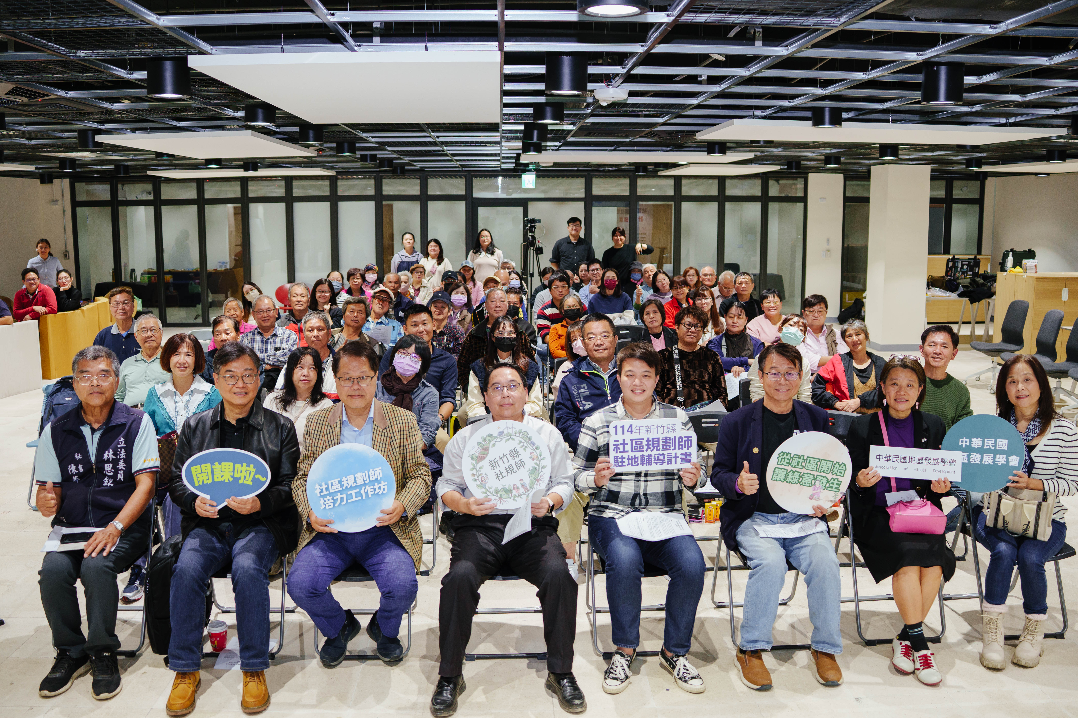
從補助到共創
新竹縣地方創生的下一階段
地方產業 × 企業 ESG × 公共治理
新竹縣政府行政處｜學術論壇專題分享

Slide 2
02
我們真正要回答的問題
補助通過之後，
地方留下了什麼？
青年
空間
產業
治理
能留下來嗎？
能持續使用嗎？
能形成收入嗎？
能累積方法嗎？
02 · 新竹縣地方創生

Slide 3
03
地方創生是縣域治理的整合題
新竹，不只有科技廊帶。
科技
客庄
山線
農漁
青年
全球產業
文化根系
聚落生活
地方產業
未來選擇
地方創生的工作，是把這些條件重新連接。
03 · 新竹縣地方創生

Slide 4
04
108–115 年累積成果
26
件通過補助案件
7
不含新竹市
6
6
4
3
110
112
113
114
115
115 年達歷年最高

Slide 5
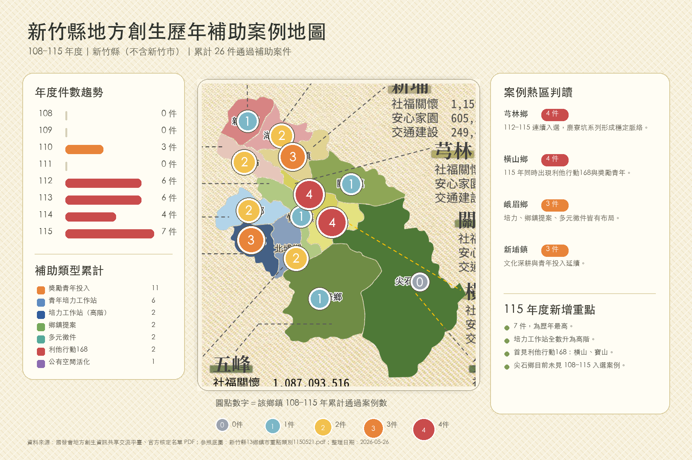
05
成果不是散點，而是逐漸形成地方路徑
芎林
連續累積
橫山
多元類型
峨眉
路徑布局
新埔
文化深耕
治理不能只用同一套模板。
05 · 新竹縣地方創生

Slide 6
06
縣府角色正在改變
不是替地方寫案子。
是把案子、人才、資源與制度接起來。
地方團隊
縣級輔導平台
專家顧問
企業資源
學術研究
06 · 新竹縣地方創生

Slide 7
陪伴的價值，
是讓地方從提案走向營運。
工作會議 · 輔導訪視 · 資料提交 · 成果管理 · 社群溝通
圖片：新竹縣政府，114年社區規劃師計畫說明會

Slide 8
08
案例｜新豐公有空間活化
一個空間，如何長成地方基礎設施？
空間活化
→
青年進駐
→
產業導入
→
社群聚集
→
品牌形成
150 萬元
新庄子公有零售市場 2 樓
115/6/1–12/30
從被動管理成本，轉為青年、產業與社群的共同平台。
08 · 新竹縣地方創生

Slide 9
09
下一個資源介面
ESG，不只是捐款。
它可以成為地方產業的長期能力。
E
環境
S
社會
G
治理
循環、低碳、農漁
青年、文化、就業
資料、協作、追蹤

Slide 10
10
企業最珍貴的，不一定是錢
把本業能力，放進地方成長。
01
02
03
04
05
採購
技術
員工
投資
揭露
市場入口
品牌與數位
職能陪跑
營運成長
影響指標
一次性贊助
→
長期合作機制
10 · 新竹縣地方創生

Slide 11
11
學術界讓經驗成為證據
案例
→
資料
→
方法
→
政策學習
人口與產業指標
鄉鎮比較研究
田野與共同策展
社會影響分析
地方創生不能只靠熱情，也不能只靠活動照片。
11 · 新竹縣地方創生

Slide 12
12
下一階段真正的挑戰
有案子
≠
能長期營運
收入
補助結束後
人才
持續投入
市場
產品與體驗
合作
ESG 長期化
治理
資料與跨局處

Slide 13
13
從補助成功，走向地方產業生態系
三個時間尺度，一條治理路徑。
現在
下一步
長期
資料庫＋團隊盤點
企業 ESG 媒合
產業＋人才＋治理
看見全貌
形成合作
地方自我成長
13 · 新竹縣地方創生

Slide 14
地方創生的下一階段，
不是讓更多案子通過。
是讓地方具備
持續發展的能力。
地方行動 × 企業本業 × 學術證據 × 公共治理

Slide 15
15
資料與圖片來源
主要資料
新竹縣地方創生學術論壇20分鐘簡報大綱（2026-05-27）
新竹縣地方創生案例地圖 108–115
新竹縣地方創生輔導案、輔導團與新豐鄉地方創生專案資料
網路圖片
新竹縣政府｜竹縣114年社區規劃師計畫說明會（發布日期：114-12-17）
https://www.hchg.gov.tw/News_Content.aspx?n=153&s=278153
正式對外前請再次確認：26件統計口徑、115年度最新公告、新豐案公開範圍。
15 · 新竹縣地方創生

